Slide 1
קורס PYTHON
integer

Slide 2
תוכן העניינים
מטרות השיעור
מהות המשתנה integer
ההבדל בין מספר לבין "מספר"
מתי נשתמש במספר ומתי ב"מספר"
תרגול
סיכום

Slide 3

מטרות השיעור
יצירה
הערכה
ניתוח
משתנים מסוג integer
יישום
הבנה
מהות המשתנה integer
זיכרון

Slide 4
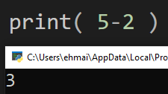
מהות המשתנה integer
מספר שלם בלבד, חיובי או שלילי - לדוגמא:
  0
  1
  342-
  34564362
גם תוצאה של ביטוי (או הערכה) יכולים להחזיר תשובה מסוג integer

Slide 5
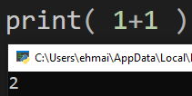
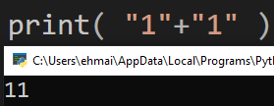
ההבדל בין מספר לבין "מספר"
בשפות תכנות, מספרים יכולים להיות מוגדרים בשתי דרכים שונות:
  כמספר - 8
  כטקסט – "8"
זהו הבדל קריטי בפייתון:
  השפה מתייחסת אליהם באופן שונה לחלוטין
  הגדרה לא נכונה תמנע מהקוד שלכם לרוץ
דוגמא:

Slide 6
מתי נשתמש במספר ומתי ב"מספר"
במספר נשתמש בעיקר בנתונים הדורשים חישוב ו/או משפיעים על חישובים
ב"מספר" נשתמש בנתונים מספריים המשתלבים ישירות עם טקסט
עקרונית ניתן להמיר בין הסוגים במידת הצורך
הנ"ל לא אומר שאפשר להגדיר את המספרים באופן שגוי !

Slide 7
תרגול
לרשותכם 5 דקות לבצע את התרגילים הבאים (הקלידו בממשק הפקודות של פייתון):
print(0+0)
print(50)
print(“50”)
print(50+50)
print(“50”+”50”)
print(3+5)

Slide 8
סיכום
השימוש במשתנים מספריים הוא הנפוץ ביותר בעולם התכנות
חשוב מאוד להגדיר נכון מספרים (כמספרים או כטקסט)
תרגלו כמה שיותר באמצעות ממשק הפקודות של פייתון

